Slide 1

ยุทธศาสตร์ยางพาราระยะ 20 ปี
(พ.ศ. 2560-2579)

Slide 2
ผังกระบวนการในการจัดทำยุทธศาสตร์ยางพาราฯ
ประชุมรับฟังความคิดเห็นฯ ก่อนจัดทำยุทธศาสตร์ฯ ในส่วนภูมิภาค (จำนวน 7 เวทีๆ ละ 250 คน)
(อุดรฯ, ระยอง, ลำปาง, สงขลา, นครศรีฯ, สุราษฎร์ฯ, บุรีรัมย์)
(31 พ.ค.-9 มิ.ย.)
ประชุมรับฟังความคิดเห็นฯ ต่อร่างยุทธศาสตร์ฯ (จำนวน 5 เวทีๆ ละ 250 คน)
(ระยอง, สงขลา, สุราษฎร์ฯ, ขอนแก่น, แพร่)
(15-23 ส.ค.)
นำเสนอ
คณะอนุฯ
(2 พ.ย.)
เซ็นสัญญา
(22 มี.ค.)
นำเสนอคณะกรรมการ กยท. (20 ก.ย.)
นำเสนอคณะทำงานฯ ครั้งที่ 1 (7 ส.ค.)
มีนาคม |  |  |  | เมษายน |  |  |  | พฤษภาคม |  |  |  | มิถุนายน |  |  |  | กรกฎาคม |  |  |  | สิงหาคม |  |  |  | กันยายน |  |  |  | ตุลาคม
 |  |  | X |  |  | X | X | X | X | X | X | X |  | X | X | X | X | X | X | X | X | X | X |  | X |  | X |  | X | X | X
สัมภาษณ์เชิงลึก
ยกร่างยุทธศาสตร์ฯ
สัมภาษณ์เชิงลึก
(เพิ่มเติม)
นำ (ร่าง) ยุทธศาสตร์ฯ ไปขอความคิดเห็นจากนักวิชาการยาง (ม.มหิดล และ ม.สงขลาฯ)
(11, 25 ต.ค.)
นำเสนอคณะทำงานฯ ครั้งที่ 2 (31 ส.ค.)
ประชุมรับฟังความคิดเห็นฯ
ก่อนจัดทำยุทธศาสตร์ฯ ในส่วนกลาง
(19 มิ.ย.)
ประชาพิจารณ์ (ร่าง) ยุทธศาสตร์ฯ
(12 ก.ย.)

Slide 3
แนวทางในการจัดทำยุทธศาสตร์ยางพาราฯ
แผนยุทธศาสตร์ชาติ
ระยะ 20 ปี
ยุทธศาสตร์เกษตรและสหกรณ์ ระยะ 20 ปี
ยุทธศาสตร์ยางพารา
ระยะ 20 ปี
แผนพัฒนาเศรษฐกิจและสังคมแห่งชาติ ฉบับที่ 12
แผนพัฒนาการเกษตรในช่วงแผนฯ 12
ยุทธศาสตร์ยางพารา
ระยะ 1-5 ปี

Slide 4
ปัญหาและความท้าทาย
โครงสร้างการใช้และการส่งออก
ต้นทุนในการผลิตสูง
การกีดกันทางการค้า
ขาดแคลนแรงงานในสวนยาง

Slide 5
กรอบแนวคิดในการกำหนดยุทธศาสตร์ยางพาราฯ
  เพิ่มปริมาณการใช้ยางภายในประเทศ
  เพิ่มมูลค่าการส่งออกผลิตภัณฑ์ยางพารา
บริหารจัดการด้านอุปสงค์
ลดผลกระทบจากปัญหาราคายางพาราตกต่ำ
ปรับเปลี่ยนโครงสร้างการใช้และการส่งออก
  ลดพื้นที่การปลูกยางพารา
  เพิ่มประสิทธิภาพการผลิต & พัฒนาคุณภาพและมาตรฐาน
เพิ่มรายได้ให้กับผู้มีส่วนได้ส่วนเสียในอุตฯ ยางพารา
บริหารจัดการด้านอุปทาน
พัฒนารากฐานของอุตสาหกรรมยางพาราให้เข้มแข็ง
เกษตรกรฯ | สถาบันเกษตรกรฯ | ผู้ประกอบการ | เทคโนโลยี/นวัตกรรม | ตลาดยาง | กฎหมาย | โครงสร้างพื้นฐาน

Slide 6
เป้าหมายในการขับเคลื่อนยุทธศาสตร์ฯ
 | ตัวชี้วัด | หน่วย | ข้อมูลพื้นฐาน (ปี 2559) | เป้าหมาย
 |  |  |  | 1-5 ปี (2560-2564) | 6-10 ปี (2566-2569) | 11-15 ปี (2570-2574) | 16-20 ปี (2576-2579)
ด้านอุปทาน | (1) จำนวนพื้นที่ปลูกยาง | ล้านไร่ | 23.3 | 20.6 | 19.9 | 19.1 | 18.4
 | (2) ปริมาณผลผลิตยาง | กิโลกรัม/ไร่/ปี | 224 | 250 | 285 | 320 | 360
ด้านอุปสงค์ | (3) สัดส่วนการใช้ยางภายในประเทศ | ร้อยละ | 13.6 | 18.0 | 22.5 | 28.0 | 35.0
 | (4) มูลค่าการส่งออกผลิตภัณฑ์ยางพารา | ล้านบาท/ปี | 250,000 | 300,000 | 450,000 | 600,000 | 800,000
ด้านฐานราก | (5) รายได้จากการทำสวนยาง | บาท/ไร่/ปี | 11,984 | 13,750 | 15,675 | 17,600 | 19,800

Slide 7
วิสัยทัศน์ & พันธกิจ
วิสัยทัศน์
“ประเทศผู้ผลิตยางคุณภาพดี เกษตรกรมีรายได้มั่นคง”
พันธกิจ
พัฒนาเกษตรกรฯ/สถาบันเกษตรกรฯ ให้มีความเข้มแข็ง และมีรายได้ที่มั่นคง
ส่งเสริมการผลิตยาง และผลิตภัณฑ์ยางพาราให้มีคุณภาพได้มาตรฐานระดับสากล
ส่งเสริมการวิจัยและพัฒนาเทคโนโลยีและนวัตกรรม เพื่อสร้างมูลค่าเพิ่มให้กับสินค้า
ส่งเสริมการดำเนินธุรกิจแปรรูปยาง/ไม้ยางพารา และเพิ่มขีดความสามารถในการแข่งขันของผู้ประกอบการ
พัฒนาระบบตลาด และช่องทางการจัดจำหน่ายยาง และผลิตภัณฑ์ยางพารา
ส่งเสริมการใช้ยางภายใน ประเทศ
ปรับปรุงข้อมูลสารสนเทศที่เกี่ยวข้องกับยางพาราทั้งระบบให้มีความเป็นเอกภาพ
ปรับปรุงแก้ไขกฎระเบียบ/กฎหมาย และพัฒนาโครงสร้างพื้นฐานให้เอื้อต่อการพัฒนาอุตสาหกรรมยางพารา

Slide 8
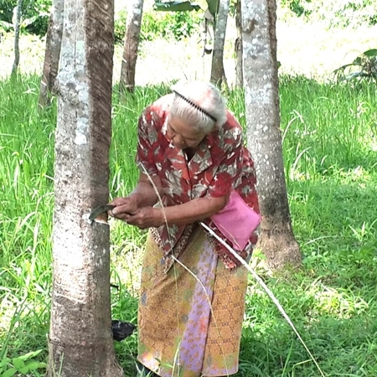
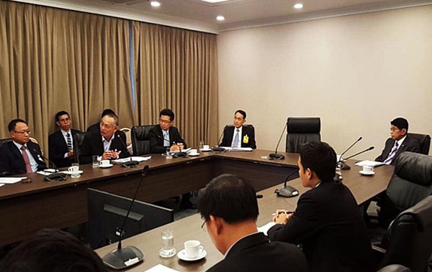

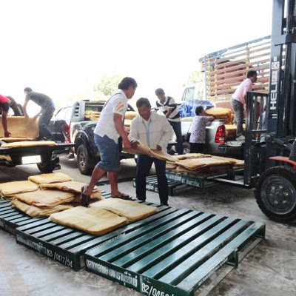
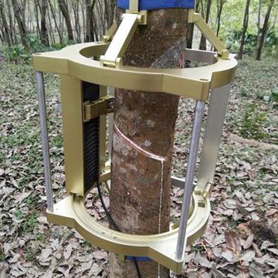
ประเด็นยุทธศาสตร์
 การพัฒนาปัจจัยสนับสนุน
 การสร้างความเข้มแข็งให้กับเกษตรกรฯ และสถาบันเกษตรกรฯ
 การพัฒนาตลาด และช่องทางการจัดจำหน่าย
 การวิจัยและพัฒนาเทคโนโลยีและนวัตกรรม
 การเพิ่มประสิทธิภาพ และการยกระดับคุณภาพและมาตรฐาน

Slide 9
ยุทธศาสตร์ที่ 1: การสร้างความเข้มแข็งให้กับเกษตรกรฯ และสถาบันเกษตรกรฯ
เพิ่มรายได้/ Smart Farmer
  พัฒนาทักษะด้านการบริหารจัดการสวนยาง และทักษะด้านการทำธุรกิจ
  ส่งเสริมให้เกษตรกรฯ ทำเกษตรโดยใช้พื้นที่ให้เกิดประโยชน์สูงสุด
  พัฒนา “กองทุนรักษาเสถียรภาพรายได้ของเกษตรกร”
รวมกลุ่มจัดตั้งสถาบันฯ
  รวมกลุ่มจัดตั้งเป็น “สถาบันเกษตรกรฯ”
  พัฒนาสถาบันเกษตรกรฯ ต้นแบบ เพื่อเป็นแหล่งแลกเปลี่ยนเรียนรู้
  สนับสนุนให้ผู้นำสถาบันเกษตรกรฯ มีส่วนร่วมในการกำหนดนโยบาย
  ส่งเสริมการจัดการสวนยางในรูปแบบ “แปลงใหญ่”
ทำสถาบันฯ ให้เข้มแข็ง
  ถ่ายทอดความรู้และพัฒนาทักษะ
  พัฒนาระบบการบริหารงานภายใน + ระบบติดตามประเมินผล
  จัดทำแผนธุรกิจ และประยุกต์ใช้เทคโนโลยี
  ขยายขอบข่ายในการทำธุรกิจให้กว้างมากขึ้น
สร้างเกษตรกรรุ่นใหม่
  พัฒนาทักษะด้านการบริหารจัดการสวนยาง และทักษะด้านการทำธุรกิจ
  ประยุกต์ใช้เทคโนโลยีสมัยใหม่ในการบริหารจัดการสวนยาง
  เชื่อมโยงเกษตรกรรุ่นใหม่ + ฝึกงานในสถานประกอบการจริง

Slide 10
ยุทธศาสตร์ที่ 2: การเพิ่มประสิทธิภาพ และการยกระดับคุณภาพและมาตรฐาน
  จัดทำข้อมูล กำหนดมาตรการ และบังคับใช้กฎหมายเพื่อแก้ไขปัญหาสวนยางที่บุกรุกพื้นที่ป่าสงวน
  กำหนดมาตรการเพื่อจำกัดพื้นที่การเพาะปลูกยางพาราใหม่
  กำหนดเขตพื้นที่ที่เหมาะสมสำหรับเพาะปลูกยาง (พื้นที่ Zoning)
  กำหนดให้การปลูกยางใหม่จะต้องมาขึ้นทะเบียนก่อนปลูก
  โค่นต้นยางเก่า และปลูกแทนด้วยยางพันธุ์ดี หรือไม้ยืนต้นชนิดอื่นฯ
จัดการพื้นที่การผลิต/ผลผลิต
เพิ่มประสิทธิภาพการผลิต
  ส่งเสริมปลูกยางพันธุ์ดีที่ให้ผลผลิตสูงและเหมาะสมกับสภาพพื้นที่
  ถ่ายทอดความรู้ที่ถูกต้องเกี่ยวกับระบบการกรีดยาง
  พัฒนาขีดความสามารถในการลดต้นทุนการผลิต
  ส่งเสริมการจัดการสวนยางในรูปแบบ “แปลงใหญ่”
  ลดต้นทุนด้าน Logistic ในกระบวนการแปรรูป/การส่งออก
พัฒนาคุณภาพ/มาตรฐาน
  กำหนดคุณภาพ/มาตรฐานของยางแปรรูปขั้นต้น
  ปรับปรุง/พัฒนาคุณภาพยางแปรรูปให้ได้มาตรฐาน GMP
  สนับสนุนการขอใบรับรองมาตรฐานการจัดการป่าไม้อย่างยั่งยืน (FSC)
  ปรับปรุง/พัฒนาคุณภาพผลิตภัณฑ์ฯ ให้ได้มาตรฐาน มอก.

Slide 11
ยุทธศาสตร์ที่ 3: การวิจัยและพัฒนาเทคโนโลยีและนวัตกรรม
สร้างและจัดหา R&D, Innovation
  พัฒนาพันธุ์ยาง รูปแบบการปลูก และระบบการกรีดยาง
  ปรับปรุงคุณสมบัติยางธรรมชาติร่วมกับยางสังเคราะห์
  จัดหา Know How เทคโนโลยี และนวัตกรรมจากต่างประเทศ
สร้างนักวิจัย & ต่อยอดงานวิจัย
  เพิ่มจำนวนนักวิจัยหน้าใหม่ด้านยางธรรมชาติ และยางคอมปาวด์
  สนับสนุนทุนสำหรับการศึกษาดูงาน/แลกเปลี่ยน/ค้นคว้าวิจัย
  เชื่อมโยงสถาบันการศึกษา/สถาบันวิจัย กับภาคธุรกิจเอกชน
  นำเอาผลงานวิจัยไปใช้ประโยชน์ และต่อยอดในเชิงพาณิชย์
เทคโนโลยีทดแทนแรงงานคน
  พัฒนา/จัดหาเทคโนโลยีที่เหมาะสมสำหรับใช้ทดแทนแรงงานคน
  พัฒนา/จัดหาเทคโนโลยีในการใหปุย ให้น้ำ และให้ยาฆาแมลง
  พัฒนา/จัดหาเทคโนโลยีการเก็บเกี่ยวผลผลิตน้ำยางดิบ เช่น เครื่องกรีดยางอัตโนมัติ & หุ่นยนต์สำหรับกรีดยาง และเก็บน้ำยาง
เชื่อมโยงประชาคมวิจัย
  ผลักดันให้ประเทศไทยมีบทบาทเพิ่มมากขึ้นใน ITRC, IRCo & RRM
  สนับสนุนการเจรจาการค้าระหว่างประเทศ
  แสวงหาและประสานความร่วมมือด้านการวิจัยและพัฒนายางพารา

Slide 12
ยุทธศาสตร์ที่ 4: การพัฒนาตลาด และช่องทางการจัดจำหน่าย
ตลาดยางธรรมชาติ
  จัดตั้งตลาดกลางยางพาราในพื้นที่ภาคเหนือ & ภาคกลางและภาคตะวันออก
  เชื่อมโยงธุรกรรมการซื้อขายยางพาราในตลาดกลางยางพารากับตลาดยางท้องถิ่น
  ผลักดันให้มีการซื้อขายยางก้อนถ้วย และยางเครพในตลาดกลางยางพารา
  พัฒนาการซื้อขาย “กองทุนอีทีเอฟยางพารา (Rubber ETF)”
ตลาดผลิตภัณฑ์ในประเทศ
  สำรวจข้อมูลความต้องการใช้ผลิตภัณฑ์ยางพาราของหน่วยงานต่างๆ
  จัดงานแสดงสินค้า (Thailand Rubber Expo) และกิจกรรมจับคู่ธุรกิจ
  จัดทำฉลากรับรองคุณภาพผลิตภัณฑ์ยางพารา
  จัดตั้งศูนย์จำหน่ายผลิตภัณฑ์ยางพาราในย่านแหล่งท่องเที่ยวที่สำคัญ
ตลาดผลิตภัณฑ์ต่างประเทศ
  ศึกษา/วิเคราะห์เพื่อค้นหาแนวโน้มและโอกาสในการขยายตลาดส่งออก
  นำผลิตภัณฑ์ยางพาราไปเปิดตลาดในต่างประเทศผ่านช่องทางต่างๆ
  จัดทำตราสินค้า (Brand) สำหรับผลิตภัณฑ์ยางพาราของประเทศไทย
  จัดตั้งศูนย์แสดงและจำหน่ายผลิตภัณฑ์ยางพาราในประเทศเป้าหมาย
ข้อมูลสารสนเทศยางพารา
  ปรับปรุงข้อมูลสารสนเทศที่เกี่ยวข้องกับยางพาราให้มีความเป็นเอกภาพ มีความสมบูรณ์ถูกต้อง และมีความชัดเจน
  วิเคราะห์สถานการณ์เร่งด่วนที่เกี่ยวข้องกับยางพารา พร้อมทั้งเผยแพร่ ชี้นำ และแจ้งเตือน

Slide 13
ยุทธศาสตร์ที่ 5: การพัฒนาปัจจัยสนับสนุน
ปรับปรุง/แก้ไขกฎหมาย
  ทบทวน และปรับปรุงแก้ไขกฎหมายที่เกี่ยวข้องกับยางพาราให้เอื้อต่อการพัฒนาอุตสาหกรรมยางพาราทั้งระบบ
  ทบทวน และปรับปรุงแก้ไขกฎหมายที่เกี่ยวข้องกับยางพารา และมาตรการส่งเสริมการลงทุนทางตรงจากต่างประเทศ (FDI) ในอุตสาหกรรมยางพารา
พัฒนาโครงสร้างพื้นฐาน
  เร่งพัฒนา Rubber City และโครงสร้างพื้นฐานที่เกี่ยวข้อง
  สนับสนุนการจัดตั้งห้องปฏิบัติการทดสอบและรับรองคุณภาพ
  พัฒนาระบบ Logistic & Supply Chain สำหรับอุตสาหกรรมยางพารา
  จัดตั้งสถาบันวิจัยยางพารา และสถาบันออกแบบผลิตภัณฑ์ยางพารา
พัฒนาบุคลากร
  จัดทำแผนความต้องการ และแผนพัฒนากำลังคนด้านยางพารา
  ส่งเสริมและสนับสนุนการพัฒนาหลักสูตรการเรียนการสอน
  ส่งเสริมการฝึกอบรมด้วยหลักสูตรระยะสั้นเพื่อเร่งสร้างแรงงานที่มีฝีมือ
  วางแผนการบริหารจัดการแรงงานต่างด้าวอย่างเป็นระบบ
การใช้ยางในประเทศ/การลงทุน
  ส่งเสริมการใช้ยางในหน่วยงานภาครัฐ
  จัดตั้งศูนย์บ่มเพาะธุรกิจ (Business Incubation Center)
  ปรับปรุง/พัฒนาสิ่งอำนวยความสะดวกทางการค้า
  จัดกิจกรรม Road Show ในประเทศที่เป็นตลาดเป้าหมาย

Slide 14
กลไกในการขับเคลื่อนยุทธศาสตร์ยางพาราฯ
คณะกรรมการนโยบายยางธรรมชาติ (กนย.)
คณะอนุกรรมการขับเคลื่อนยุทธศาสตร์ยางพาราระยะ 20 ปี

Slide 15
ข้อมูลสนับสนุนการนำเสนอ

Slide 16
กรอบแนวทางในการดำเนินการขับเคลื่อนยุทธศาสตร์ยางพาราฯ
ระยะ 1-5 ปี (พ.ศ. 2560-2564)
  บังคับใช้กฎหมายเพื่อจัดการแก้ไขปัญหาสวนยางที่บุกรุกพื้นที่ป่าสงวน/อุทยานแห่งชาติให้หมดไปโดยเร็ว
  โค่นต้นยางเก่า และปลูกแทนด้วยยางพันธุ์ดี หรือไม้ยืนต้นชนิดอื่นที่มีความสำคัญทางเศรษฐกิจ
  กำหนดเขตพื้นที่ที่เหมาะสมสำหรับเพาะปลูกยาง กำหนดให้การปลูกยางใหม่ต้องมาขึ้นทะเบียนก่อนปลูก และกำหนดสัดส่วนของพันธุ์ยางในการส่งเสริมและสนับสนุนการปลูกแทน
  ประกาศมาตรฐานการจัดการป่าไม้อย่างยั่งยืน (FSC) ของประเทศไทย และส่งเสริมให้เกษตรกรฯ ยื่นขอ FSC
  ดำเนินการชักจูงให้นักลงทุนชาวไทยและชาวต่างประเทศลงทุนในอุตสาหกรรมที่ใช้ยางพาราเป็นวัตถุดิบในประเทศไทยมากขึ้น
  ส่งเสริมให้เกษตรกรฯ ลดจำนวนต้นยางในสวนยาง และทำสวนยางผสมผสาน
  เพิ่มผลผลิตโดยส่งเสริมการปลูกยางพันธุ์ดีที่ให้ผลผลิตสูง และใช้ระบบการกรีดที่เหมาะสมกับยางแต่ละพันธุ์
  สนับสนุนการจัดตั้งห้องปฏิบัติการทดสอบและรับรองคุณภาพยาง และผลิตภัณฑ์ยางพาราที่ผ่านมาตรฐานห้องปฏิบัติการทดสอบ (ISO-17025)
  ปรับปรุงข้อมูลสารสนเทศด้านยางพาราให้มีความเป็นเอกภาพ มีความสมบูรณ์ถูกต้อง และมีความทันสมัย
  ผลักดันการใช้ยางในหน่วยงานภาครัฐ

Slide 17
กรอบแนวทางในการดำเนินการขับเคลื่อนยุทธศาสตร์ยางพาราฯ (ต่อ)
ระยะ 1-5 ปี (พ.ศ. 2560-2564) (ต่อ)
  วิจัยและพัฒนาพันธุ์ยาง รูปแบบการปลูกยาง และระบบการกรีดยางที่ให้ผลผลิตสูง
  วิจัยและพัฒนาผลิตภัณฑ์ยางชนิดใหม่โดยเน้นผลิตภัณฑ์ที่ใช้ยางในปริมาณมาก หรือผลิตภัณฑ์ที่มีมูลค่าเพิ่มสูง
  เพิ่มจำนวนนักวิจัยหน้าใหม่ที่ทำงานเกี่ยวกับยางพารา และสนับสนุนให้มีการกำหนดโจทย์วิจัยจากปัญหา/ความต้องการของภาคธุรกิจเอกชน
  เชื่อมโยงธุรกรรมการซื้อขายยางในตลาดกลางยางพาราแต่ละแห่งเข้ากับตลาดยางท้องถิ่น เพื่อสร้างข้อมูลด้านปริมาณและราคาให้ทั่วโลกนำไปใช้ในการอ้างอิง
  ส่งเสริมให้สถาบันเกษตรกรฯ ปรับเปลี่ยนจากการผลิตยางแปรรูปขั้นต้นไปเป็นการผลิตผลิตภัณฑ์ยางพารา
  จัดตั้งศูนย์บ่มเพาะธุรกิจ (Business Incubation Center) ด้านการแปรรูปยาง/ไม้ยางพารา
  จัดตั้งศูนย์จำหน่ายสินค้าประเภทผลิตภัณฑ์ยางพาราในย่านแหล่งท่องเที่ยวที่สำคัญ
  จัดงานแสดงสินค้าประเภทผลิตภัณฑ์ยางพารา (Thailand Rubber Expo)
  จัดกิจกรรม Road Show ในประเทศที่เป็นตลาดเป้าหมาย เพื่อนำเสนอสิทธิประโยชน์/สิ่งจูงใจต่างๆ
  ปรับปรุงแก้ไข พรบ. การยางฯ และ พรบ. ควบคุมยาง ให้สอดคล้องกับสถานการณ์ในปัจจุบัน และเอื้อต่อการพัฒนาอุตสาหกรรมยางพาราทั้งระบบ

Slide 18
กรอบแนวทางในการดำเนินการขับเคลื่อนยุทธศาสตร์ยางพาราฯ (ต่อ)
ระยะ 6-10 ปี (พ.ศ. 2565-2569)
  สนับสนุนให้ผู้ผลิตผลิตภัณฑ์ยางพาราปรับปรุง/พัฒนาคุณภาพผลิตภัณฑ์ยางพาราให้ได้มาตรฐาน มอก.
  ผลักดัน และสร้างสิ่งจูงใจให้มีการนำเอาผลงานวิจัยไปใช้ประโยชน์ และต่อยอดในเชิงพาณิชย์
  ออกมาตรการด้านการเงินเพื่อจูงใจให้ภาคเอกชนลดการนำเข้าผลิตภัณฑ์ยางจากต่างประเทศ
  สนับสนุนให้ผู้ผลิตผลิตภัณฑ์ยางพาราได้มีโอกาสนำสินค้าไปเปิดตลาดในต่างประเทศ
  จัดตั้งศูนย์แสดงและจำหน่ายสินค้าประเภทยางพาราในประเทศที่เป็นตลาดเป้าหมาย
  จัดทำตราสินค้าผลิตภัณฑ์ยางพารา ภายใต้ชื่อ “Rubber Product of Thailand” พร้อมทั้งประชาสัมพันธ์ภาพลักษณ์ในประเทศที่เป็นตลาดเป้าหมาย
  ออกมาตรการด้านการเงินเพื่อจูงใจให้ผู้ประกอบการส่งออกผลิตภัณฑ์ยางเพิ่มขึ้น
  จัดตั้งสถาบันวิจัยยางล้อ และสถาบันวิจัยยางที่ใช้ในทางการแพทย์
  พัฒนาการซื้อขายยางพาราในรูปแบบของ “กองทุนอีทีเอฟยางพารา (Rubber ETF)”
  พัฒนา “กองทุนรักษาเสถียรภาพรายได้ของเกษตรกรฯ”
  พัฒนานิคมอุตสาหกรรมยางพาราภาคตะวันออก (จ.ระยอง) และโครงสร้างพื้นฐานที่เกี่ยวข้อง
  ปรับปรุง/พัฒนาท่าเรือสงขลา และยกระดับระบบการขนส่งทางราง/ทางน้ำ

Slide 19
กรอบแนวทางในการดำเนินการขับเคลื่อนยุทธศาสตร์ยางพาราฯ (ต่อ)
ระยะ 11-20 ปี (พ.ศ. 2570-2579)
  พัฒนาและจัดหาเทคโนโลยีที่เหมาะสมสำหรับใช้ทดแทนแรงงานคนในสวนยาง
  จัดตั้งสถาบันวิจัยยางที่ใช้ในงานด้านวิศวกรรม สถาบันวิจัยยางนาโนคอมโพสิต และสถาบันออกแบบ (Design Center) ผลิตภัณฑ์ไม้ยางพารา
  จัดตั้งศูนย์บริการแบบเบ็ดเสร็จ (One Stop Service) เกี่ยวกับยาง และผลิตภัณฑ์ยางพารา
  วิจัยและพัฒนาผลิตภัณฑ์ใหม่จากองค์ประกอบที่ไม่ใช่ยางในน้ำยาง
  ปรับปรุงแก้ไขกฎหมายที่เกี่ยวข้องกับการกำหนดขอบเขตของพื้นที่ป่าสงวน/อุทยานแห่งชาติให้สอดคล้องกับข้อเท็จจริง/สถานการณ์ในปัจจุบัน
  จัดตั้งสำนักงานส่งเสริมการค้ายางพาราขึ้นในประเทศที่เป็นตลาดเป้าหมาย

Slide 20
ตัวชี้วัด/เป้าหมาย: ยุทธศาสตร์ที่ 1
ตัวชี้วัด | หน่วย | ข้อมูลพื้นฐาน (ปี 2559) | เป้าหมาย ระยะ ...
 |  |  | 1-5 ปี (2560-2564) | 6-10 ปี (2566-2569) | 11-15 ปี (2570-2574) | 16-20 ปี (2576-2579)
(1) รายได้จากการทำสวนยาง | บาท/ไร่/ปี | 11,984 | 13,750 | 15,675 | 17,600 | 19,800
(2) ร้อยละของเกษตรกรฯ ที่มีรายได้จากการทำสวนยางผสมผสาน | ร้อยละ | N/A | 5.0 | 10.0 | 20.0 | 40.0
(3) จำนวนเกษตรกรฯ ยกระดับเป็น Smart Farmer | ราย/ปี | 0 | 5,000 | 5,000 | 5,000 | 5,000
(4) พื้นที่สวนยางในรูปแบบแปลงใหญ่ | ไร่/ปี | N/A | 50,000 | 50,000 | 50,000 | 50,000
(5) ร้อยละสถาบันเกษตรกรฯ ที่ผ่านการประเมินศักยภาพในระดับ 3 (หรือระยะก้าวหน้า) | ร้อยละ | N/A | 20.0 | 40.0 | 60.0 | 80.0

Slide 21
ตัวชี้วัด/เป้าหมาย: ยุทธศาสตร์ที่ 2
ตัวชี้วัด | หน่วย | ข้อมูลพื้นฐาน (ปี 2559) | เป้าหมาย ระยะ ...
 |  |  | 1-5 ปี (2560-2564) | 6-10 ปี (2566-2569) | 11-15 ปี (2570-2574) | 16-20 ปี (2576-2579)
(1) พื้นที่สวนยางเก่าที่โค่นและปลูกแทนด้วยยางพันธุ์ดี หรือไม้ยืนต้นชนิดอื่นที่มีความสำคัญทางเศรษฐกิจ | ไร่/ปี | 400,000 | 400,000 | 400,000 | 400,000 | 400,000
(2) ปริมาณผลผลิตยาง | กิโลกรัม/ไร่/ปี | 224 | 250 | 285 | 320 | 360
(3) จำนวนสถาบันเกษตรกรฯ ที่ผลิตยางแปรรูปและได้รับการรับรองมาตรฐาน GMP | แห่ง | 17 | 30 | 45 | 60 | 80
(4) จำนวนสถาบันเกษตรกรฯ ที่ได้รับการส่งเสริมเพื่อยกระดับคุณภาพและมาตรฐานในการแปรรูปผลิตภัณฑ์ยาง | แห่ง | N/A | 6 | 30 | 60 | 100
(5) พื้นที่สวนยางที่ได้รับการรับรองมาตรฐานการจัดการป่าไม้อย่างยั่งยืน (FSC) | ล้านไร่ | 0.4 | 4 | 10 | 14 | 18

Slide 22
ตัวชี้วัด/เป้าหมาย: ยุทธศาสตร์ที่ 3
ตัวชี้วัด | หน่วย | ข้อมูลพื้นฐาน (ปี 2559) | เป้าหมาย ระยะ ...
 |  |  | 1-5 ปี (2560-2564) | 6-10 ปี (2566-2569) | 11-15 ปี (2570-2574) | 16-20 ปี (2576-2579)
(1) จำนวนนักวิจัยหน้าใหม่ที่ทำงานวิจัยและพัฒนาเกี่ยวข้องกับยาง และผลิตภัณฑ์ยางพารา | คน/ปี | N/A | 36 | 40 | 44 | 48
(2) จำนวนผลงานวิจัย/นวัตกรรม (ชิ้นงาน/เทคโนโลยี) ที่เกี่ยวข้องกับยาง และผลิตภัณฑ์ยางพารา | เรื่อง/คน/ปี | N/A | 1 | 1.5 | 2 | 2
(3) ร้อยละของจำนวนผลงานตาม (2) ที่จดทะเบียนทรัพย์สินทางปัญญา | ร้อยละ | N/A | 15.0 | 20.0 | 25.0 | 30.0
(4) ร้อยละของจำนวนผลงานตาม (2) ที่พัฒนาต่อยอดเชิงพาณิชย์/นำไปใช้ประโยชน์ | ร้อยละ | N/A | 15.0 | 20.0 | 25.0 | 30.0

Slide 23
ตัวชี้วัด/เป้าหมาย: ยุทธศาสตร์ที่ 4
ตัวชี้วัด | หน่วย | ข้อมูลพื้นฐาน (ปี 2559) | เป้าหมาย ระยะ ...
 |  |  | 1-5 ปี (2560-2564) | 6-10 ปี (2566-2569) | 11-15 ปี (2570-2574) | 16-20 ปี (2576-2579)
(1) ปริมาณการซื้อขายยางในตลาดยาง กยท. | ตัน/ปี | 150,000 | 500,000 | 1,000,000 | 1,500,000 | 2,000,000
(2) มูลค่าการส่งออกผลิตภัณฑ์ยางพารา | ล้านบาท/ปี | 250,000 | 300,000 | 450,000 | 600,000 | 800,000

Slide 24
ตัวชี้วัด/เป้าหมาย: ยุทธศาสตร์ที่ 5
ตัวชี้วัด | หน่วย | ข้อมูลพื้นฐาน (ปี 2559) | เป้าหมาย ระยะ ...
 |  |  | 1-5 ปี (2560-2564) | 6-10 ปี (2566-2569) | 11-15 ปี (2570-2574) | 16-20 ปี (2576-2579)
(1) จำนวนห้องปฏิบัติการทดสอบและรับรองคุณภาพที่ได้มาตรฐานในระดับนานาชาติที่ตั้งขึ้นใหม่ | แห่ง/ปี | N/A | 1 | 1 | 1 | 0
(2) มูลค่าเงินลงทุนทางตรงจากต่างประเทศในอุตสาหกรรมยางพารา | ล้านดอลลาร์ สรอ./ปี | N/A | 500 | 1,000 | 1,500 | 2,000
(3) สัดส่วนการใช้ยางภายในประเทศ | ร้อยละ | 13.6 | 18.0 | 22.5 | 28.0 | 35.0
(4) สัดส่วนการใช้ยางในหน่วยงานภาครัฐต่อการใช้ยางภายในประเทศ | ร้อยละ | 0.5 | 15.0 | 15.0 | 15.0 | 15.0

Slide 25

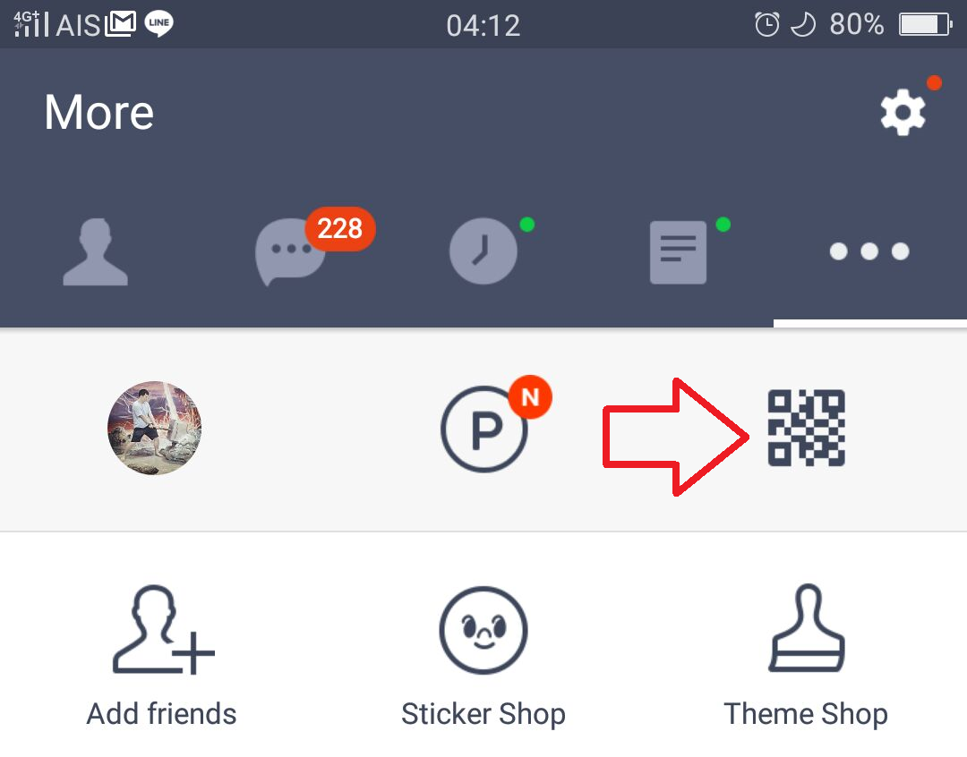

Slide 26

ฝ่ายยุทธศาสตร์องค์กร
โทร 02-433-2222 ต่อ 342
Email: plan.raot@gmail.com

